Slide 1



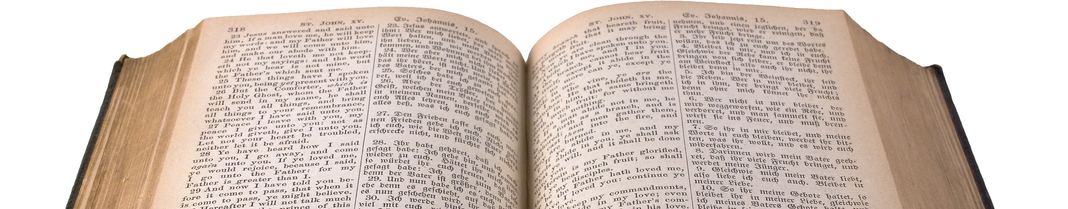
ОНЛАЙН ШКОЛА БИБЛИИ
Часть Школы Библии
Сайты и приложения для изучения Библии
Современный инструмент для общин

Slide 2






ОНЛАЙН ШКОЛА БИБЛИИ
Возможности сайтов
по изучению Библии
в интернете

Slide 3

a. Интерактивное изучение
Последовательное изучение уроков библейского курса с использованием всех возможностей интернета:
Видео • Аудио
Таблиц • Тестовых заданий
ОНЛАЙН ШКОЛА БИБЛИИ

Slide 4
ОНЛАЙН ШКОЛА БИБЛИИ
b. Разные категории уроков
Реализована возможность обучения на разных уровнях. Для этого уроки распределяются на разные категории
Базовая • Углублённая
Социальная • Специальная

Slide 5
c. Контакт с учителем
Изучение проходит под руководством учителей (пасторов, членов церкви), которые имеют такой набор инструментов
Диалог с учеником • Проверка тестов
Предложения • Приглашения
ОНЛАЙН ШКОЛА БИБЛИИ

Slide 6
d. Миссионерство
Каждый член церкви может использовать ОШБ как инструмент благовестия, имея в распоряжении только смартфон.
Для этого в ОШБ встроена функция рассылки реферальных приглашений на тот или другой курс. После получения ссылки и регистрации, человек прикрепляется именно к тому учителю, от которого пришла ссылка.
ОНЛАЙН ШКОЛА БИБЛИИ

Slide 7
e. Локации и интеграция
ОШБ полностью интегрируется в структуру церкви АСД.
На уровне каждой местной церкви в ОШБ создаётся свой круг учеников, он не пересекается с другими общинами.
Вышестоящие организации видят все процессы работы ОШБ и имеют доступ к статистике.
ОНЛАЙН ШКОЛА БИБЛИИ

Slide 8
f. Наработка баз данных
В ОШБ встроена CRM* – система. Она непрерывно запоминает и накапливает информацию об учениках и их действиях.
Её использование даёт возможность служить людям системно, наблюдая за их успехами, и не теряя с ними связи.
*(Customer Relationship Management — система управления взаимоотношениями с клиентами)
ОНЛАЙН ШКОЛА БИБЛИИ

Slide 9
Онлайн Школа Библии
Это современный и интересный способ преподавания библейских уроков
Это удобный инструмент миссионерской работы для каждого члена церкви
Это возможность систематизации всей работы Школы Библии
ОНЛАЙН ШКОЛА БИБЛИИ

